Slide 1
Ефективні форми і методи контролю навчальних досягнень учнів на уроках іноземних мов
Підготувала
вчитель англійської мови
Ямелинець Л.В.

Slide 2
контроль - виявлення, вимірювання та фіксацію результатів у вигляді оцінного балу.
Основними компонентами контролю є:
перевірка - виявлення знань і умінь;
оцінка - вимірювання знань, умінь і навичок, встановлення їх рівня;
облік -фіксація результатів оцінювання у вигляді оцінок у класному журналі, щоденнику, табелі, відомостях тощо.

Slide 3
Мета контролю - забезпечення ефективності навчання.
Основними принципами контролю є:
- об'єктивність - оцінювання за встановленими критеріями,
- регулярність - контроль на всіх етапах навчання;
індивідуальний характер - контроль за роботою кожного, недопущення групової оцінки;
- гласність - повідомлення учневі результатів перевірки його роботи, мотивація оцінки;
- всебічність - контроль за усіма темами і розділами програми;
- різноманітність форм контролю.

Slide 4
об'єктом контролю є володіння учнями видами мовної діяльності - аудіюванням, говорінням, читанням і письмом.

Slide 5
Письмо
Бали | Кількість помилок | Бали | Кількість помилок | Бали | Кількість помилок | Бали | Кількість помилок
12 | 0 | 9 | 4 | 6 | 7 | 3 | 10
11 | 2 | 8 | 5 | 5 | 8 | 2 | 11
10 | 3 | 7 | 6 | 4 | 9 | 1 | 12

Slide 6
Тестування
Обсяг, % | Бали | Обсяг, % | Бали
100 | 12 | 52—59 | 6
92—99 | 11 | 44—51 | 5
84—91 | 10 | 36—43 | 4
76—83 | 9 | 28—35 | 3
68—75 | 8 | 20—27 | 2
60—67 | 7 | 10—19 | 1

Slide 7
Переваги використання тестів
- відносно високий ступінь об'єктивності;
- можливість кількісної характеристики обсягу засвоєних знань;
- зручність для роботи із сучасними технологічними засобами;
- можливість вдосконалення тестів на основі результатів експериментальної перевірки, велику кількість тестових балів;
- легкість проведення і підрахування результатів тестування;
- можливість використання стандартизованих засобів перевірки результатів тестування;
- зручність для масової перевірки.

Slide 8
Методичні рекомендації щодо підготовки тестів:
1. Тест має бути закінченим текстом з логічним викладом подій, фактів.
2. Відповідно до мети перевірки текст може бути відомим (вивченим раніше) або невідомим.
3. Якщо не можна уникнути вживання власних імен, то їх пропуски допустимі у тих випадках, коли вони збігаються з власними іменами, що вже згадувалися в тексті.
4. Не слід пропускати слова, які можна відновити не на основі розуміння мікроконтексту, а шляхом залучення відомої інформації про даний факт, подію тощо.

Slide 9
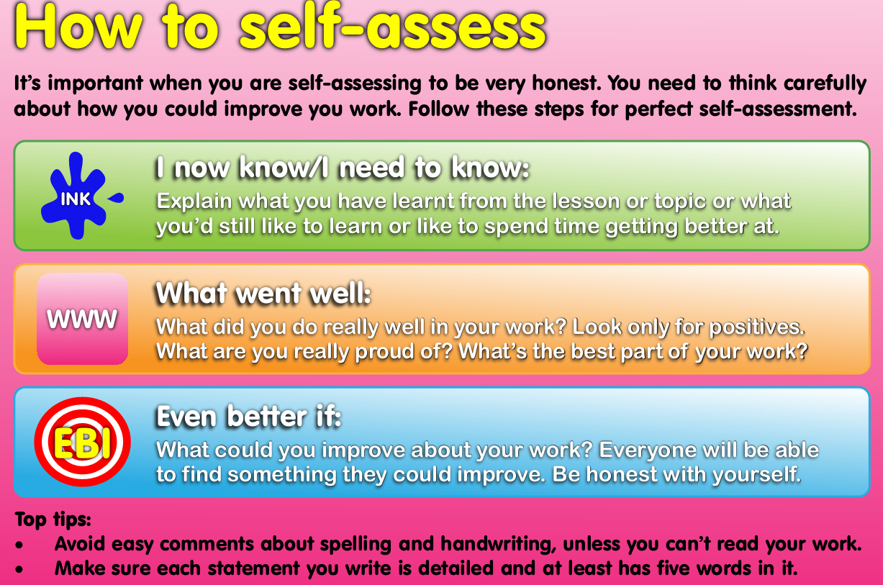
Self-assessment (самооцінювання)

Slide 10
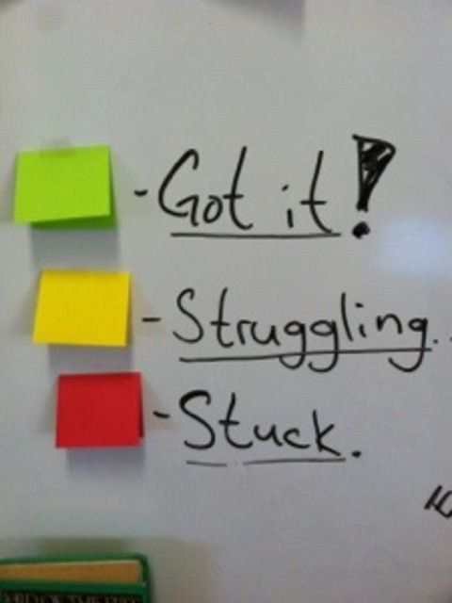
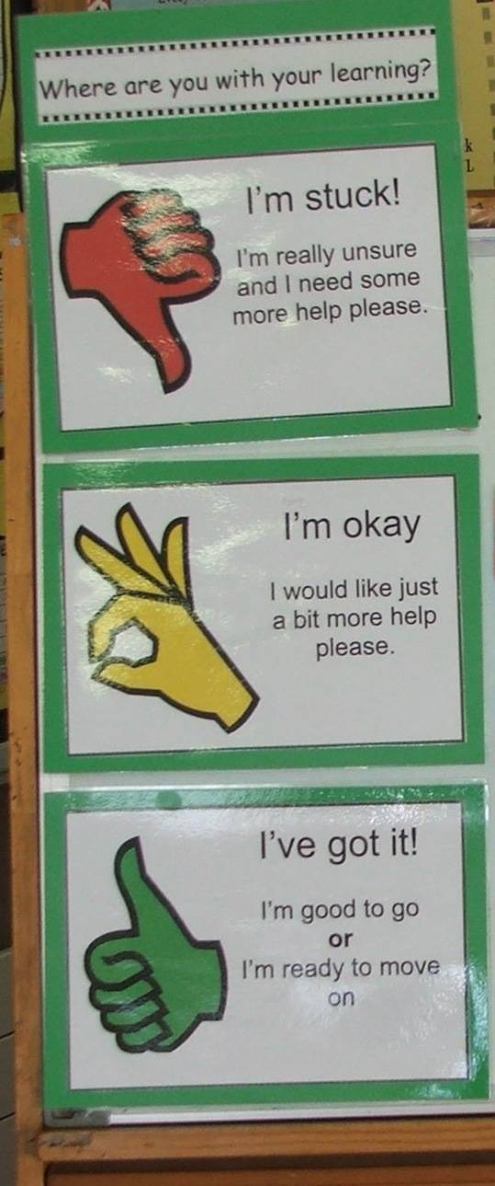

Slide 11



Smiley Faces
Understand some parts but not all
Do not understand and need to look at it again
Ready to move on

Slide 12
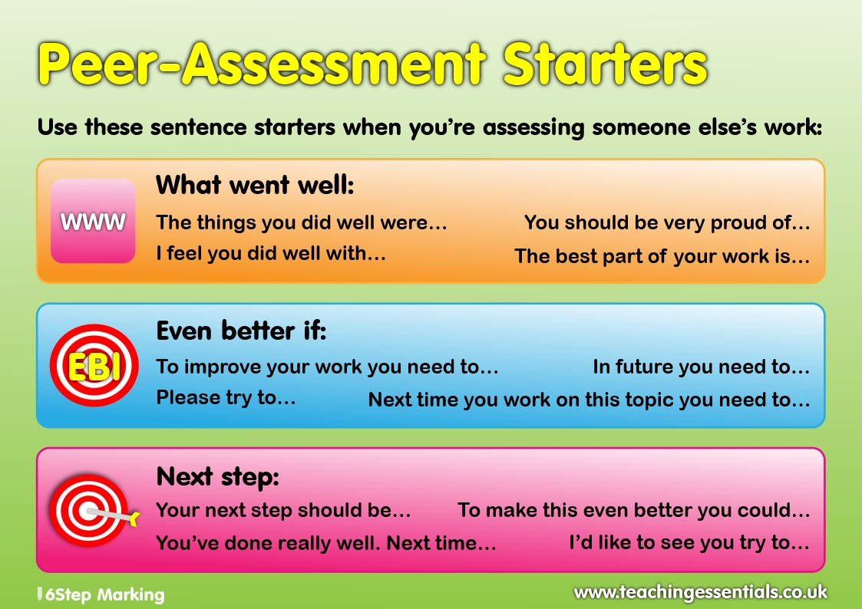
Peer assessment

Slide 13
Self-Evaluation Checklist
 | YES | NO | SOMETIMES
I worked well today
I listened to my classmates
I find this lesson interesting
I can do my homework easily
Name one thing you liked about the lesson
Name one thing you didn’t like about the lesson

Slide 14
GROUP SELF EVALUATION FORM
 | YES | NO
We finished our work on time, and we did a good job!
We encouraged each other and we cooperated with each other.
We spoke quietly in our group.
We each shared our ideas and then listened and valued each other’s ideas
We did best at…
Next time we’ll improve in…

Slide 15
STUDENT SELF EVALUATION

Slide 16
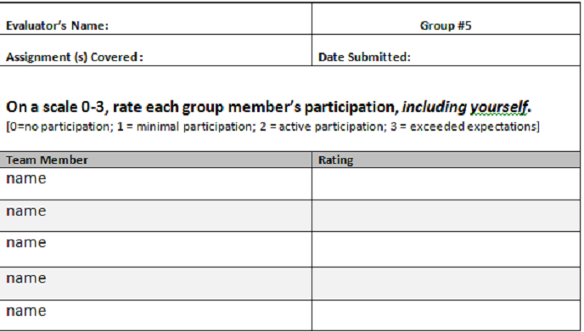
PEER ASSESSMENT FORM

